Slide 1
Выполнила: учитель начальных классов Букова В.И.
Презентация по окружающему миру.

Slide 2
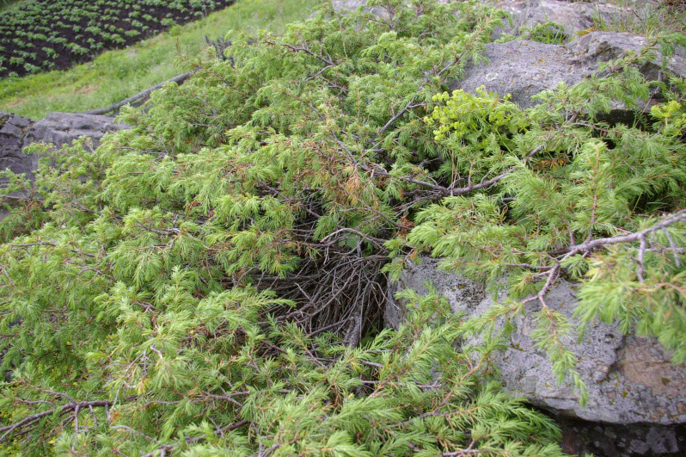
Можжевельник «сибирский»

Slide 3
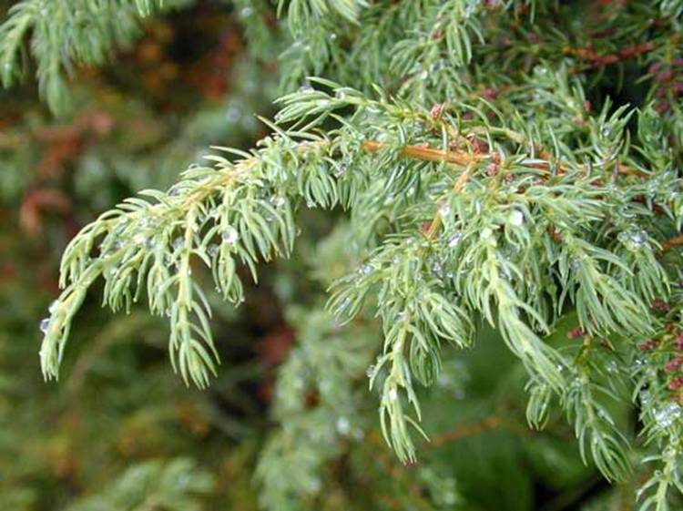
Можжевельник сибирский относится, как и все можжевельники, к семейству кипарисовых

Slide 4
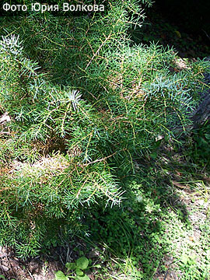
Это низкий стелющийся густоветвистый кустарник от полуметра до метра высотой, растущий в горах Сибири, Дальнего Востока
(в Приморском и Хабаровском крае).

Slide 5
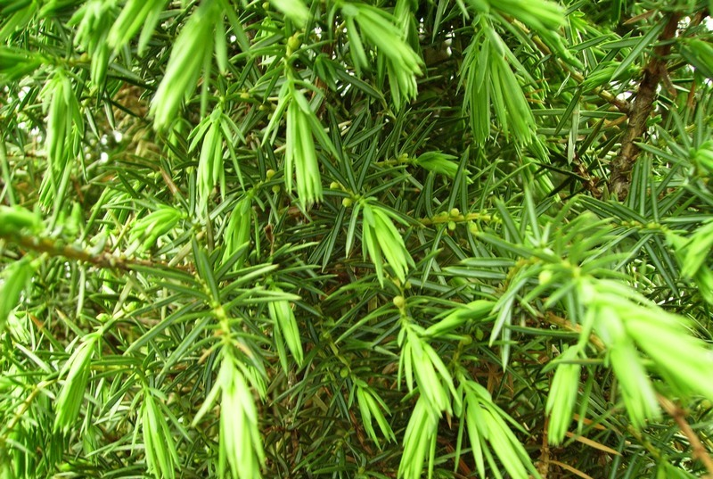
У него игольчатые листья расположены
по три. Кора на молодых побегах
светло-бурая, глянцевитая, голая.

Slide 6
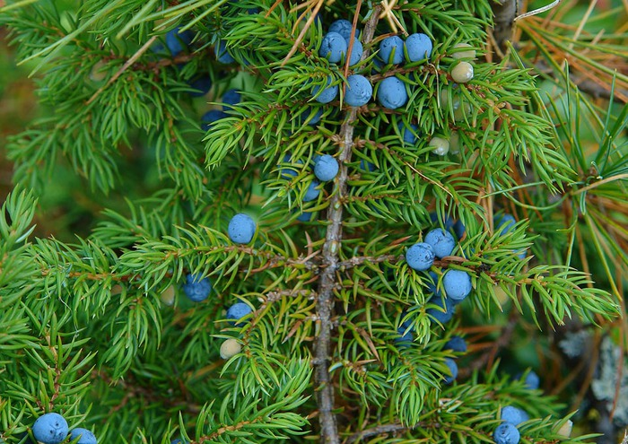
Цветет он весной, плоды созревают на второй год осенью.

Slide 7
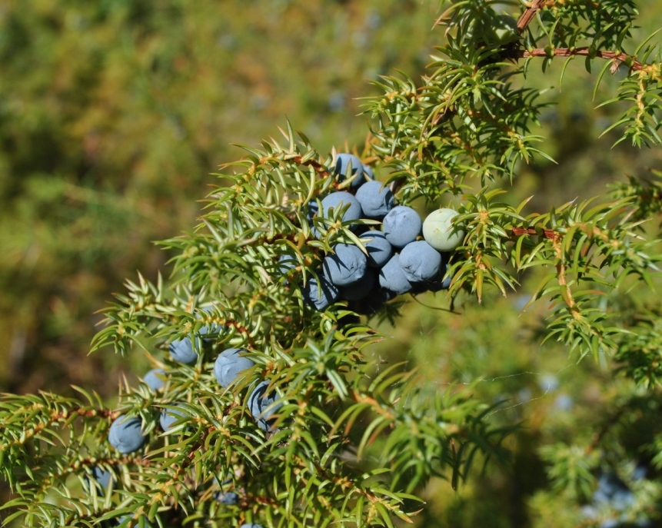
Плоды вначале зеленые, после созревания — черные с сизым восковым налетом.

Slide 8
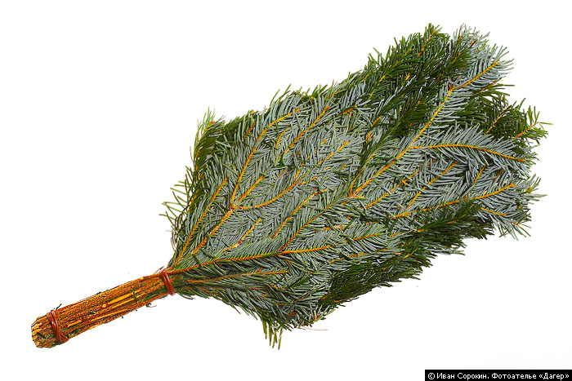
Из можжевельника делают веники для парной бани - помогает при простудах и радикулитах.

Slide 9
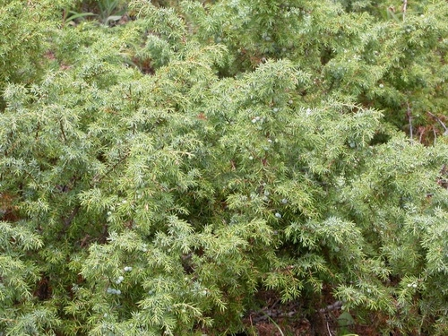
Можжевельник сибирский может достигать возраста до 600 лет.

